Slide 1

TOI推廣計畫 解題-道路鋪設
Icon made by good-ware from www.flaticon.com

Slide 2


題 目
給你一條長度為L的道路和長度為1 ~ L的磁磚各無限個，問將道路用磁磚鋪滿共有幾種鋪法？
以長度3為例，總共有3、1+2、2+1、1+1+1四種鋪法。
Icon made by Prosymbols from www.flaticon.com
Icon made by pixel-buddha from www.flaticon.com

Slide 3

Icon made by Roundicons from www.flaticon.com
輸入格式
第一列有一個正整數T（1 ≤ N ≤ 10⁴），代表有T條路要鋪。
接著T列為各道路長度，每列有一個正整數L（1 ≤ L ≤ 10⁹），為道路的長度。
輸出格式
對每筆資料請輸出T列，每列皆有一個正整數，為鋪法總數除以
10⁹＋7 後的餘數。
輸入範例 2 3 50000 | 輸出範例 4 509082729

Slide 4

解題重點:
1. 重點一
排列組合
2. 重點二
快速冪取模
Icon made by smalllikeart from www.flaticon.com

Slide 5
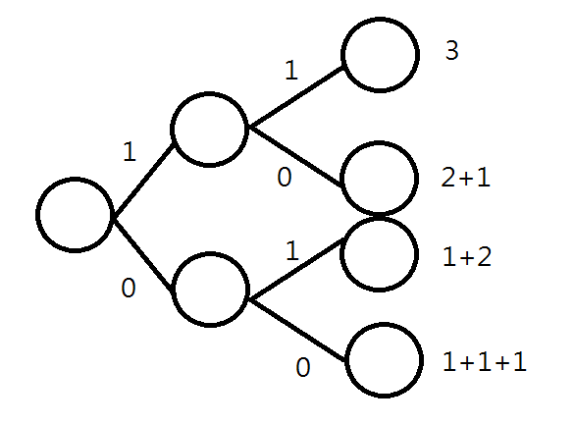
排列組合
每個格子和格子間皆可決定要不要連起來
→ N 個格子共有 N－1個間隔，因此鋪法共有2^{N－1}種。
範例： N = 3
因此會有
(123)
(12) (3)
(1) (23)
(1) (2) (3)
→ 共 4 種情況
1 代表連接
0 代表不連接

Slide 6
快速冪取模
因路長最長為10⁹，因此無法使用O(N)的方式慢慢求解。
必須使用快速冪遞迴求解，時間複雜度為O(log N)。
快速冪遞迴 將情況分成2種：
次方為奇數，如3⁵ mod 6：
→ 則可將式子改寫為 (3⁴ mod 6) x (3¹ mod 6) mod 6
(2) 次方為偶數，如3⁴ mod 6：
→ 則可將式子改寫為 (3² mod 6) x (3² mod 6) mod 6

Slide 7
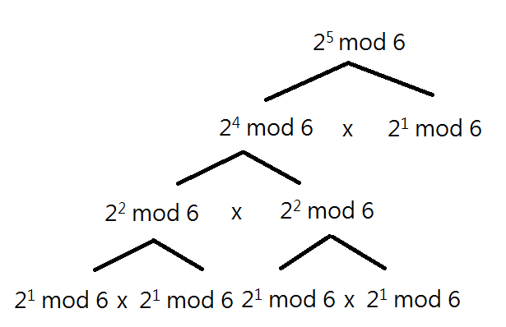
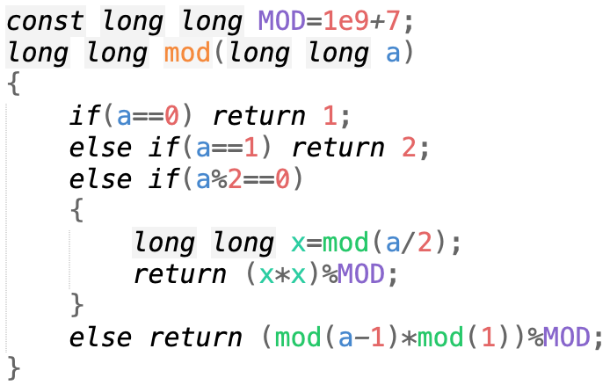
快速冪取模
次方為奇數，如2⁵ mod 6：
→ 則可將式子改寫為 (2⁴ mod 6) x (2¹ mod 6) mod 6
(2) 次方為偶數，如2⁴ mod 6：
→ 則可將式子改寫為 (2² mod 6) x (2² mod 6) mod 6

Slide 8
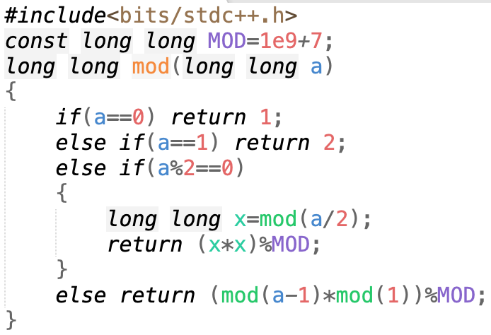
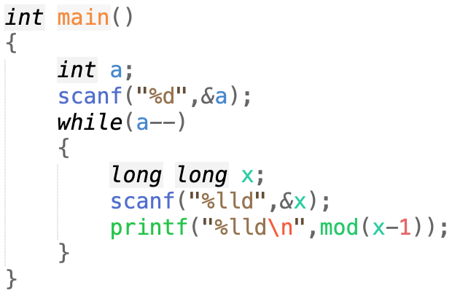
範例程式

